Slide 1
好搭酷Nano微课
好好搭搭在线
“

Slide 2
好好搭搭
数码管模块

Slide 3
01
基础知识
02
指令学习
目录
03
硬件连接
04
程序代码

Slide 4
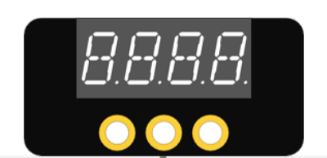
1
基础知识
UTBlock的数码管计数模块可以用来显示数字。
实质上是由32个发光二极管组成
。
尺 寸：48x24mm
工作电压：3.3-5V
接口类型：XH2.54mm-4P
引脚定义：SDA、SCL-信号 VCC-电源 GND-地

Slide 5
2
指令学习
这条指令属于显示器指令类别。
这条指令代表把数码管的数值清除。
SDA.SCL同属于I2C接口。
接到Nano扩展板以后，I2C接口默认为SDA为A4，SCL为A5。

Slide 6
2
指令学习
这条指令属于显示器指令类别。
这条指令代表数码管显示整数1234

Slide 7
2
指令学习
这条指令属于显示器指令类别。
这条指令代表数码管显示小数12.34

Slide 8
2
指令学习
这条指令属于显示器指令类别。
这条指令代表数码管在第一位显示数值3，并点亮了第一位后的小数点。这个指令可以自定义数码管的显示。

Slide 9
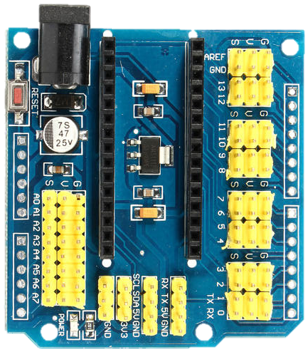
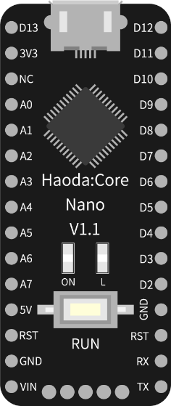
3
硬件连接
GND-------GND
VCC--------5V
SCL---------SCL
SDA--------SDA
扩展板的I2C接口，SDA默认A4,SCL默认A5

Slide 10
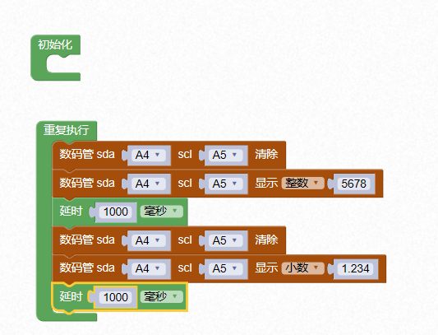
4
程序代码
02

Slide 11
谢谢观看
“

